Slide 1

Spolupráce obcí a krajů v nastávajícím programovacím období
David Sventek
Datum:
Místo:
22.6.2012
Praha, Senát ČR

Slide 2
Obsah
Integrovaný přístup dnes
Integrovaný přístup zítra
Nová sestra JESSICY
Závěr

Slide 3
Integrovaný přístup dnes

Slide 4
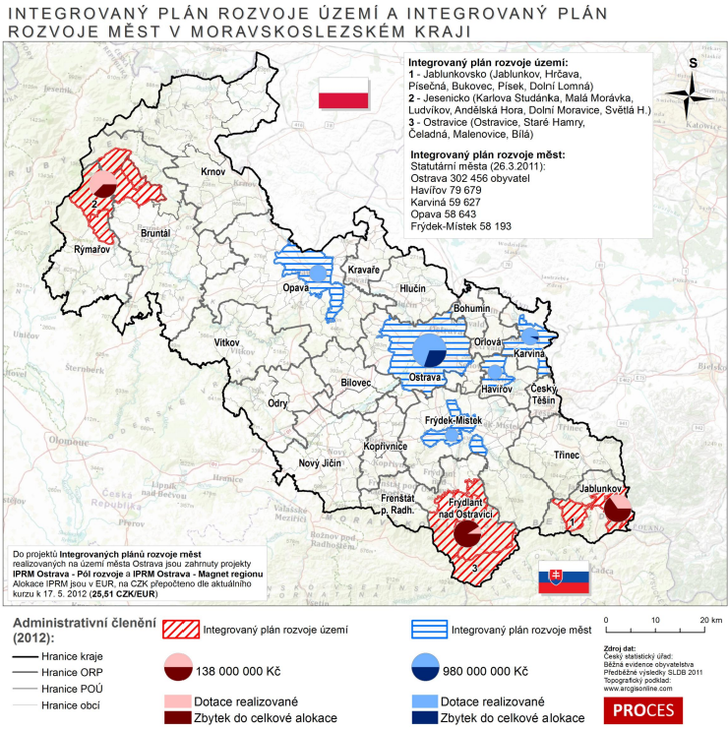
Integrované plány v Moravsko-slezsku
IPRM
IPRÚ

Slide 5
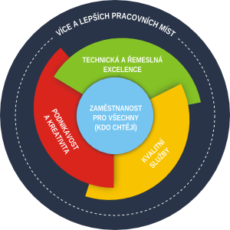
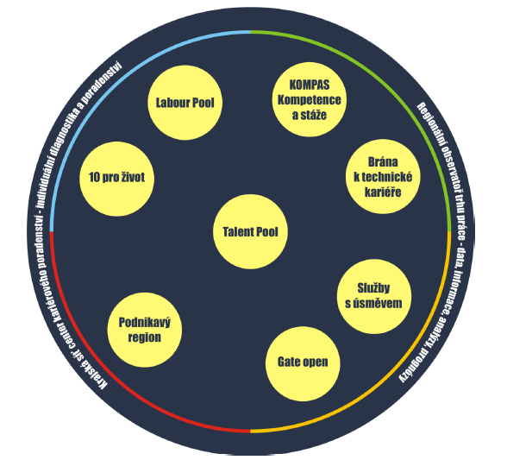
Moravskoslezský
Pakt zaměstnanosti

Slide 6
Integrovaný přístup zítra

Slide 7
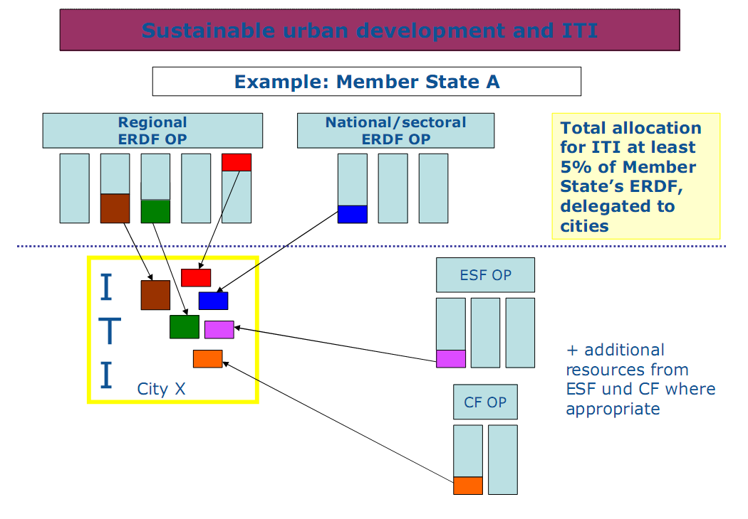
Sustainable urban development and ITI

Slide 8
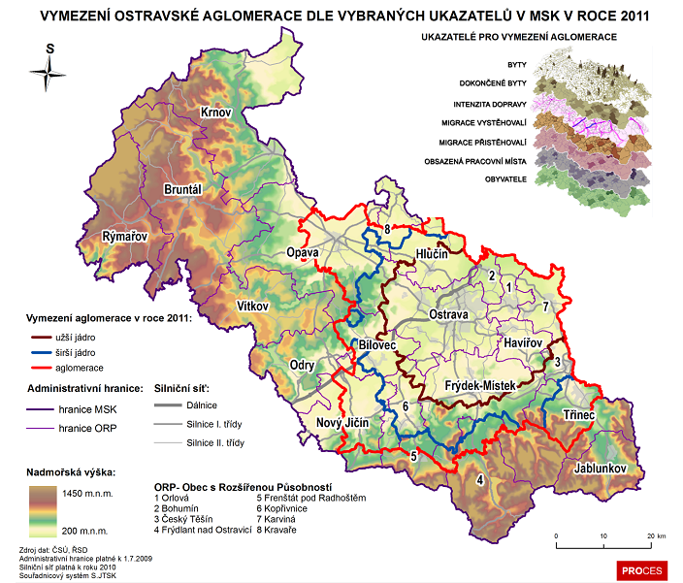
Integrované územní investice
(ITI)
Připravujeme
ITI Ostravská aglomerace

Slide 9
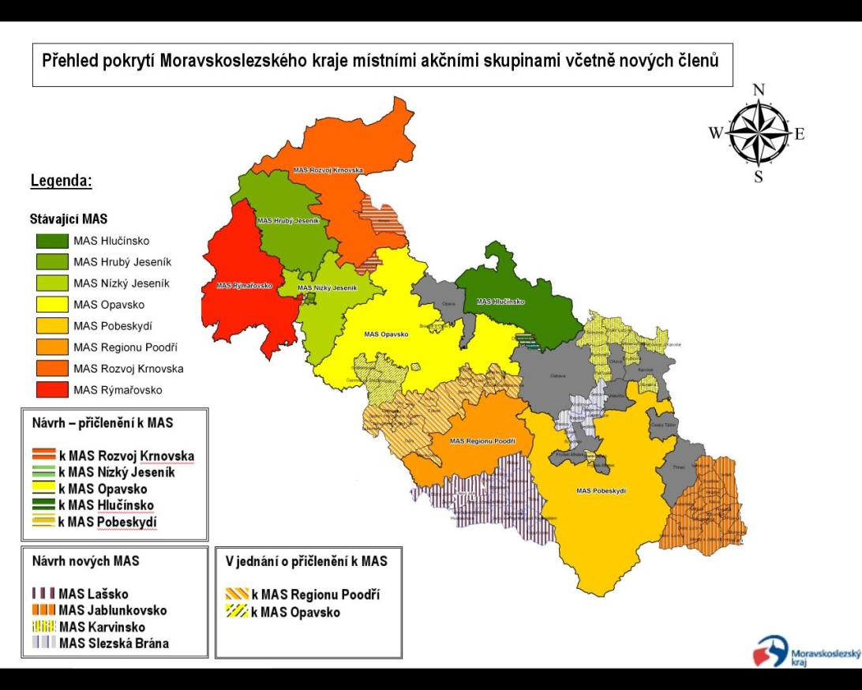
Místní akční skupiny
(CLLD, LAG)
Pokrýváme celé venkovské území MSK MASkami

Slide 10
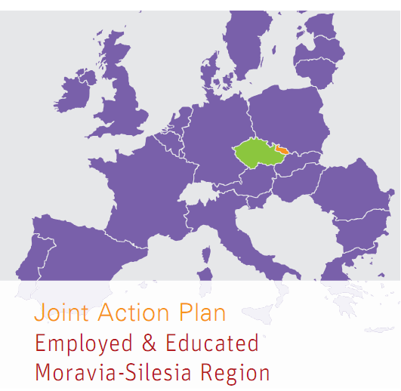
Společné akční plány
(JAP)
Transformu-jeme náš Integrovaný plán rozvoje zaměstnanosti do Společného akčního plánu

Slide 11
NOVÁ SESTRA JESSICY

Slide 12
JESSICA v Moravskoslezsku
Regionální rada Moravskoslezsko
Regionální operační program Moravskoslezsko je průkopníkem v zavádění finančních nástrojů v ČR.
JESSICA Holdingový fond Moravskoslezsko (EIB)
Vznik JESSICA holdingového fondu Moravskoslezsko umožnilo převedení 507 mil. Kč z ROP MS, opatření 2.3 Podpora využívání brownfields.
Fondy městského rozvoje (UDF)
(ČMZRB, CONTERA)
Podpora bude poskytována formou výhodných dlouhodobých úvěrů.
Projekty rozvoje moravskoslezských měst
12

Slide 13
Jaká může být nová sestra JESSICY?
bude opět partnerem pro města a bude cílit do podpory integrovaných udržitelných investic ve městech
bude větší a bohatší – 5x?, 10x?
bude rozmanitější – kromě výhodných úvěru bude nabízet i záruky?, vklady vlastního kapitálu?
13

Slide 14
Závěr:
Partnerství krajů, regionálních rad s městy a obcemi je žádoucí a nezbytnou podmínkou dobrého programování
Regionální a komunální dimenze musí být přirozenou součástí budoucí architektury
Regionální rady a kraje jsou městům a obcím blíže než ministerstva

Slide 15
Závěr:
Je nejvyšší čas na přípravu nových, chytřejších, integrovaných plánů a nástrojů
Nové intergrované plány a řešení (ITI, JAP, MAS) by měly tvořit od počátku přípravy Partnerské smlouvy mezi ČR a EK stavební kameny budoucí architektury – byla by škoda jich v České republice nevyužít

Slide 16

Děkuji za pozornost.
Ing. David Sventek, MBA
Úřad Regionální rady david.sventek@rr-moravskoslezsko.cz

